Slide 1
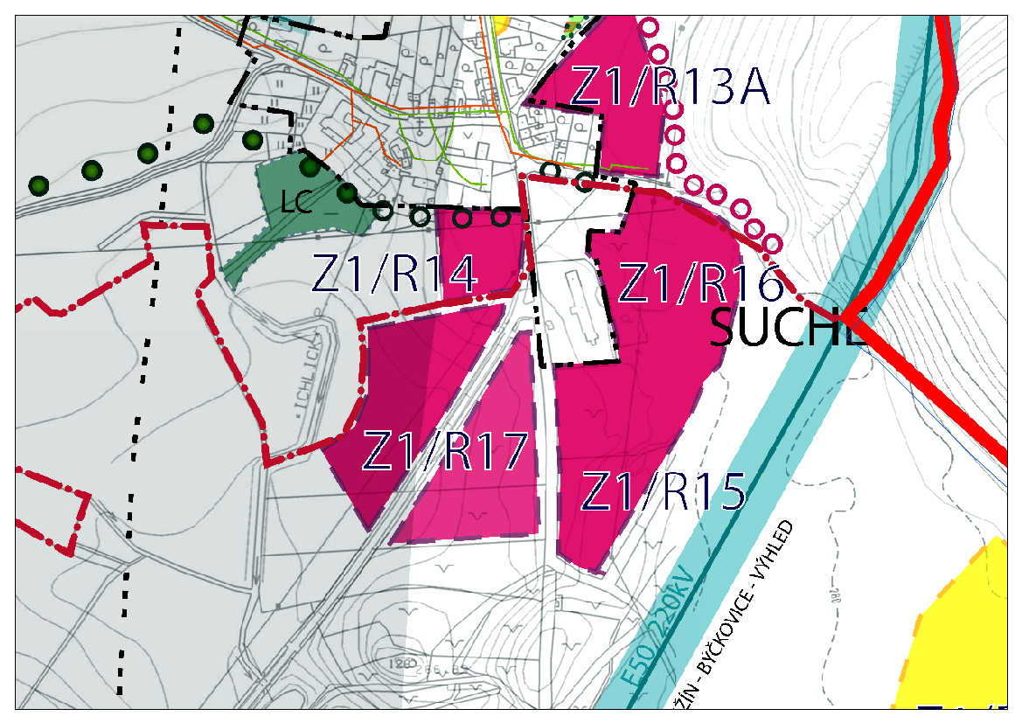

Slide 2
Kap. f) Plochy pro bydlení (červená)
Hlavní funkční využití
- rodinné bydlení s odpovídajícím zázemím užitkových zahrad
- plochy občanského vybavení – maloobchod, stravování, ubytování, sport, školské
a kulturní zařízení
- plochy veřejných prostranství
- plochy dopravní a technické infrastruktury

Slide 3
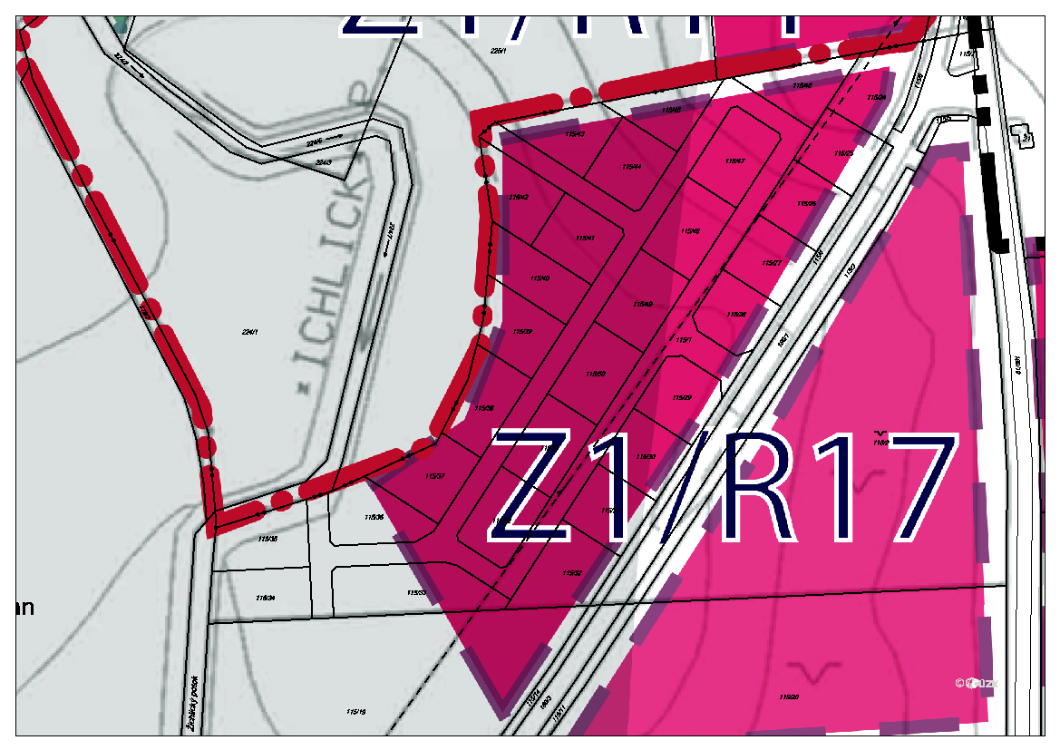
A co 7% veřejného prostranství???

Slide 4
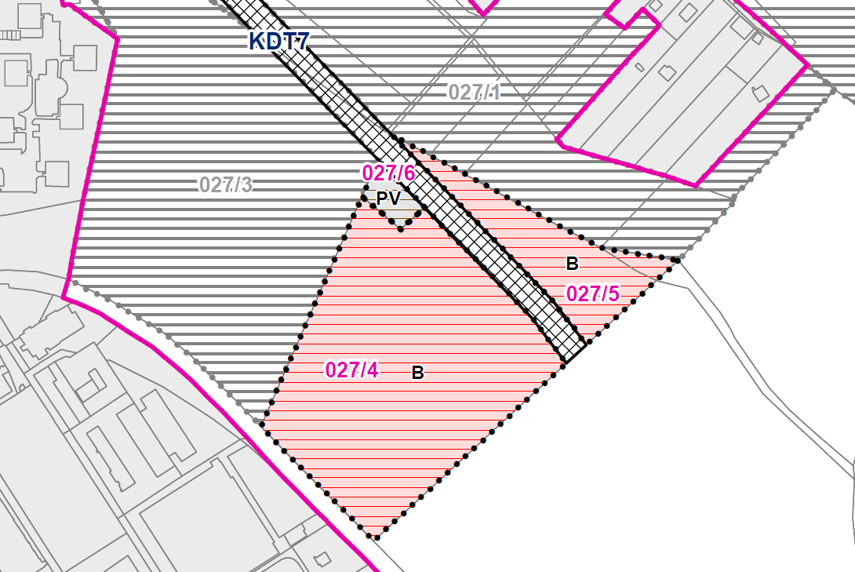
Best practice ?

